Slide 1
CAPITULO 12
Otros Objetos de la Base de Datos

Slide 2
Objetivos
Después de este capítulo, usted estará en capacidad de:
  Crear, mantener y usar secuencias
  Crear y mantener índices
  Crear sinónimos privados y públicos

Slide 3
Examen previo
Desarrollar un corto examen de cinco (5) preguntas en modo de aprendizaje (Learning mode), seleccionados en forma aleatoria.
Realizar una corta realimentación de cada una de las preguntas.
Tema: Creating Other Database Objects

Slide 4
Objetos de la base de datos
OBJETO | DESCRIPCIÓN
Tabla | Unidad básica de almacenamiento, compuesta de filas y columnas. Pueden ser creadas en cualquier momento, no se necesita definir el tamaño del almacenamiento (se recomienda) y su estructura se puede redefinir en línea.
Vista | Representación lógica de un subconjunto de datos de una o más tablas
Secuencia | Generador de valores numéricos
Índice | Mejora el rendimiento de algunas consultas
Sinónimo | Nombre alternativo de los objetos de una base de datos
Otros | Procedimientos, funciones, disparadores, clusters, enlaces a bases de datos y demás

Slide 5
Secuencias
Automáticamente genera números “únicos”
Es un objeto que puede ser compartido por múltiples usuarios
Se usa típicamente para crear un valor que se usa en una columna que identifica (llave primaria) una tabla
Sirve para remplazar código en las aplicaciones (funciones generadoras de números) y por esto ayuda a disminuir tiempo en el desarrollo de soluciones
Son más eficientes cuando el valor se accede desde un cache en la memoria
Son generados y almacenados en forma independiente de las tablas, por ejemplo, una secuencia que genera valores para dos tablas

Slide 6
Sintaxis para crear secuencias
CREATE SEQUENCE NombreSecuencia
[INCREMENT BY Incremento]
[START WITH Inicio]
[{MAXVALUE Máximo | NOMAXVALUE}]
[{MINVALUE Mínimo | NOMINVALUE}]
[{CYCLE | NOCYCLE}]
[{CACHE Tamaño | NOCACHE}];
NombreSecuencia: Es el nombre del objeto (secuencia) a crear
INCREMENT BY Incremento: Especifica el valor con el que se incrementa/decrementa el valor de la secuencia. Es un número entero
START WITH Inicio: Especifica el primer número (Inicio es entero) que se genera con la secuencia
MAXVALUE Máximo: Define el valor máximo que puede generar la secuencia. Es un número entero

Slide 7
Sintaxis para crear secuencias
CREATE SEQUENCE NombreSecuencia
[INCREMENT BY Incremento]
[START WITH Inicio]
[{MAXVALUE Máximo | NOMAXVALUE}]
[{MINVALUE Mínimo | NOMINVALUE}]
[{CYCLE | NOCYCLE}]
[{CACHE Tamaño | NOCACHE}];
MINVALUE Mínimo: Define el valor mínimo que puede generar la secuencia (útil para secuencias que descrecen). Es un número entero
CYCLE: Especifica si la secuencia genera valores repetidos (inicia el ciclo) después de llegar al máximo o el mínimo definido
CACHE Tamaño: Especifica cuantos valores debe crear Oracle en la memoria. Por defecto Oracle genera 20 valores en cache

Slide 8
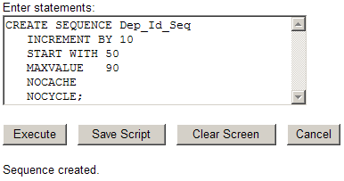
Crear una secuencia
Crear una secuencia que se use para los valores de la llave primaria de la tabla Departamentos
No se deben repetir valores
Se debe arrancar en 50 e incrementar de 10 en 10 hasta un máximo de 90

Slide 9
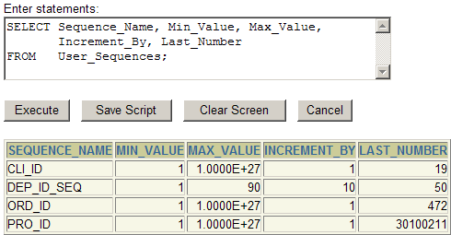
Consultar las secuencias del esquema
La vista del diccionario de datos USER_SEQUENCES muestra información de las secuencias del usuario
La columna Last_Number muestra el siguiente valor que generará la secuencia. Sólo aplica cuando no se usa cache

Slide 10
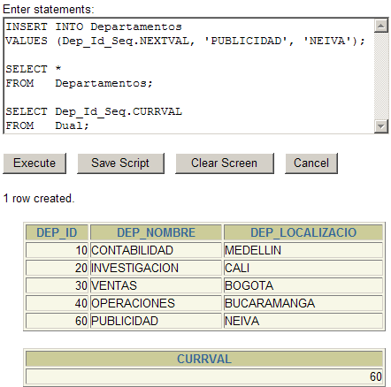
Seudo-columnas NEXTVAL y CURRVAL
NEXTVAL retorna el siguiente valor disponible. El valor es diferente para todos los usuarios concurrentes
CURRVAL retorna el último valor generado para la sesión de usuario
Antes de usar CURRVAL, se debe usar NEXTVAL

Slide 11
Reglas para usar NEXTVAL y CURRVAL
NEXTVAL y CURRVAL se pueden usar en los siguientes contextos: | La cláusula SELECT de una sentencia SELECT que no es parte de una subconsulta La cláusula SELECT de una subconsulta en una sentencia INSERT La cláusula VALUES de una sentencia INSERT La cláusula SET de una sentencia UPDATE
NEXTVAL y CURRVAL NO se pueden usar en los siguientes contextos : | La sentencia SELECT de una vista Una subconsulta en una sentencia SELECT, DELETE o UPDATE Una sentencia SELECT con la palabra clave DISTINCT Una sentencia SELECT con una cláusula GROUP BY, HAVING u ORDER BY La expresión DEFAULT en una sentencia CREATE TABLE o ALTER TABLE

Slide 12
Lineamientos para el uso de secuencias
Hacer cache de valores de una secuencia en memoria hace más rápido el acceso a esos valores. El cache se llena la primera vez que se solicita un valor a la secuencia, luego se usan hasta que el cache se vacía. En la próxima solicitud se vuelve a llenar
Huecos en los valores de una secuencia pueden ocurrir cuando:
  Ocurre un rollback
  El sistema se cae
  Un valor de la secuencia se usa en otra tabla

Slide 13
Modificar una secuencia
ALTER SEQUENCE NombreSecuencia
[INCREMENT BY Incremento]
[{MAXVALUE Máximo | NOMAXVALUE}]
[{MINVALUE Mínimo | NOMINVALUE}]
[{CYCLE | NOCYCLE}]
[{CACHE Tamaño | NOCACHE}];
Si una secuencia alcanza el valor máximo y no es cíclica, la próxima vez que se le solicite un valor Oracle enviará un error.
Con el comando ALTER se puede cambiar el incremento, el valor máximo, el valor mínimo, si es o no cíclica y si usa o no cache y el tamaño del mismo
Para alterar una secuencia se debe ser el dueño o poseer el privilegio de ALTER sobre la secuencia
Al alterar una secuencia, sólo se afectan los valores futuros

Slide 14
Modificar una secuencia
ALTER SEQUENCE NombreSecuencia
[INCREMENT BY Incremento]
[{MAXVALUE Máximo | NOMAXVALUE}]
[{MINVALUE Mínimo | NOMINVALUE}]
[{CYCLE | NOCYCLE}]
[{CACHE Tamaño | NOCACHE}];
Con la sentencia ALTER no se puede cambiar el valor inicial, para ello se debe borrar y recrear la secuencia con el valor deseado
Al alterar una secuencia se ejecuta cierta validación, por ejemplo, no se puede asignar un valor a MAXVALUE que sea menor al valor actual de la secuencia. En este caso el comando no se ejecuta

Slide 15
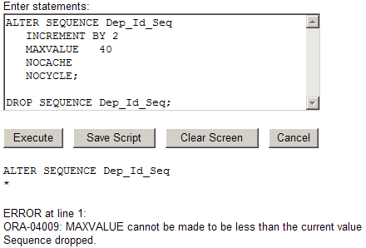
Eliminar una secuencia
DROP SEQUENCE NombreSecuencia;
Elimina la secuencia y borra la definición del diccionario de datos
Después de borrar una secuencia, no se puede usar NEXTVAL y CURRVAL sobre ella
Se debe ser el dueño de la secuencia o poseer el privilegio de DROP ANY SEQUENCE

Slide 16
Índices
Es un objeto de un esquema
Es usado por el Servidor Oracle para aumentar la velocidad de recuperación de las filas de una tabla usando apuntadores
Permiten reducir la E/S de disco usando un método de acceso rápido para ubicar los datos
Son lógica y físicamente independientes de la tabla que indexan
Son usados y mantenidos automáticamente por el Servidor Oracle
Cuando se borra una tabla, los índices relacionados se eliminan

Slide 17
Cuándo se crean los índices?
Automáticamente
  Un índice único se crea automáticamente cuando se define una restricción PRIMARY KEY o UNIQUE. El nombre del índice corresponde al nombre dado a la restricción
Manualmente
  Los usuarios pueden crear manualmente índices únicos y no únicos en las columnas de una tabla para mejorar la velocidad de acceso a las filas
  No se recomienda crear índices únicos en forma manual

Slide 18
Sintaxis para la creación de índices
CREATE [UNIQUE|BITMAP] INDEX NombreDelIndice
ON [Esquema.]NombreTabla ( Columna1 [, Columna2, …] [ASC | DESC]);
Para crear un índice:
  El usuario debe ser dueño de la tabla, o
  El usuario debe tener permiso de indexar (INDEX) la tabla, o
  El usuario debe tener el privilegio de CREATE ANY INDEX
Hay dos tipos de índices básicos
  Árboles B+: Más comúnmente usados
  Mapas de bits: Para operaciones lógicas en campos con pocos valores distintos, por ejemplo una cláusula
  WHERE Genero=‘M’ OR EstadoCivil=‘C’
  Otros: Índices hash sobre clusters, Árboles B+ sobre clusters, Índices de clave inversa, Índices basados en funciones

Slide 19
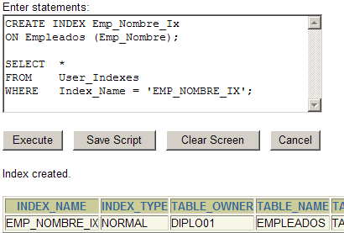
Sintaxis para la creación de índices
Por ejemplo, crear un índice para mejorar la velocidad de consulta por el nombre de los empleados

Slide 20
Cuándo crear un índice?
Se debe crear un índice si:
  La columna contiene un amplio rango de valores
  La columna contiene un bajo rango de valores (Bitmaps)
  La columna contiene una gran cantidad de valores NULL y las consultas buscan un valor determinado (# de NULL)
  Una o más columnas son frecuentemente usadas en una cláusula WHERE o una condición de JOIN. Es normal crear índices en columnas con restricción de llave foránea
  La tabla es muy grande y se espera que la mayoría de las consultas recuperan menos del 2 o 4% (15%) de las filas de la tabla
Crear índices sobre una tabla NO significa más velocidad en las consultas
Cada DML sobre la tabla debe modificar los índices asociados

Slide 21
Cuándo NO crear un índice?
Normalmente NO es apropiado crear un índice si:
  La tabla es pequeña (256/512 filas)
  La columna o columnas NO son usadas frecuentemente en una cláusula WHERE o una condición de JOIN
  La mayoría de consultas por la columna recuperan más del 4% (15%) de las filas de la tabla
  La tabla es modificada frecuentemente
  Las columnas del índice son referenciadas como parte de una expresión en la cláusula WHERE

Slide 22
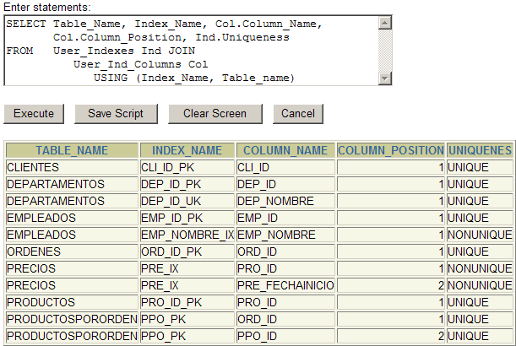
Consultar índices en el diccionario
User_Indexes y User_Ind_Columns

Slide 23
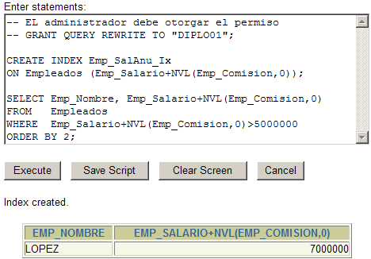
Índices basados en funciones
Es un índice basado en una expresión
La expresión incluye columnas de la tabla, constantes, funciones SQL y funciones definidas por el usuario

Slide 24
Eliminar índices
DROP INDEX NombreDelIndice;
Elimina un índice del esquema y su definición del diccionario de datos
Para eliminar un índice debe ser el dueño o tener el permiso de DROP ANY INDEX
Para modificar un índice se debe borrar y recrearlo
Cuando se elimina una tabla se elimina los índices y las restricciones asociadas pero las vistas y las secuencias se mantienen. Las vistas quedan en estado invalido

Slide 25
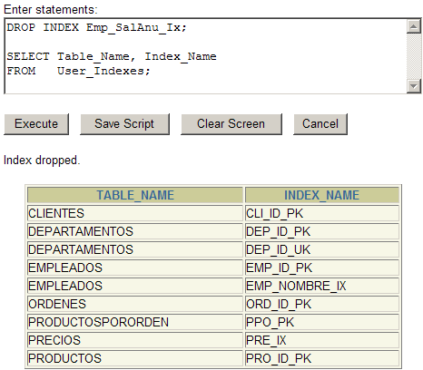
Eliminando un índice

Slide 26
Sinónimos
CREATE [PUBLIC] SYNONYM NombreSinonimo
FOR [Esquema.]Objeto;
Sirven para simplificar el acceso a los objetos (otro nombre para un objeto, similar a un acceso directo de Windows)
Con los sinónimos se puede:
  Facilitar el acceso a objetos de otro esquema, ya que no se necesita el prefijo del esquema
  Establecer nombres cortos para objetos que tienen nombres largos
Restricciones
  El objeto no puede estar contenido en un paquete
  El nombre de un sinónimo privado debe ser diferente al de cualquier otro objeto del esquema del usuario

Slide 27
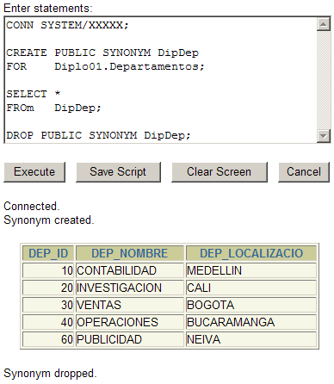
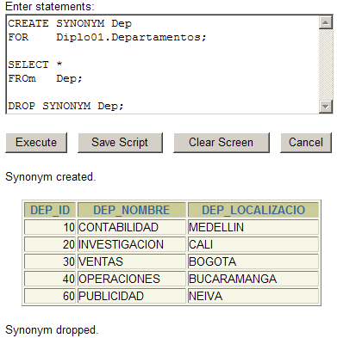
Sinónimos
El administrador del sistema puede crear sinónimos públicos a todos los usuarios

Slide 28
Resumen
En esta lección usted debió aprender:
  Generar números secuenciales en forma automática para identificar tablas
  Ver la información de las secuencias del esquema en USER_SEQUENCES
  Crear índices para mejorar la velocidad de acceso a las filas de una tabla
  Ver la información de los índices del esquema en USER_INDEXES y USER_IND_COLUMNS
  Usar sinónimos para dar nombres alternativos a objetos del mismo esquema o de otro

Slide 29
Practica 12
Realizar una práctica de ocho (8) puntos que permite practicar:
  La creación de secuencias
  El uso de secuencias
  La creación de índices no únicos
  El despliegue de la información del diccionario de datos relacionada con secuencias e índices
  Borrar índices

Slide 30
Examen posterior
Desarrollar un examen de diez (10) preguntas en modo de aprendizaje (Learning mode), seleccionados en forma aleatoria.
Realizar una corta realimentación de cada una de las preguntas.
Tema: Creating Other Database Objects

